Slide 1

Московский авиационный институт
(национальный исследовательский университет)
Основные структуры данных (коллекции) в Python
Кортежи (tuples)

Slide 2
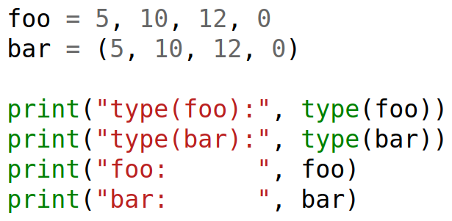
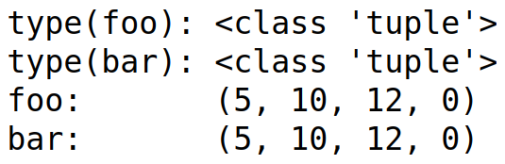
Кортеж — это неизменяемый список.

Slide 3
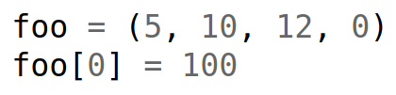
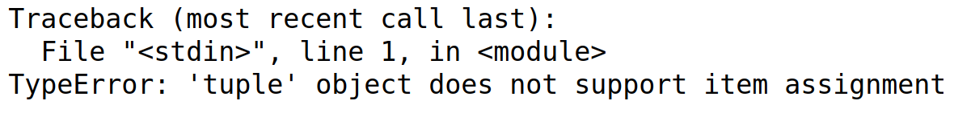
Попытка изменить содержимое кортежа

Slide 4
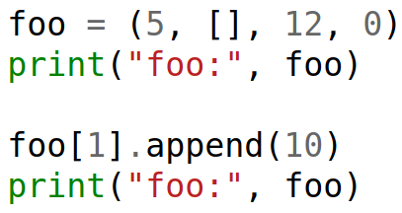


Slide 5
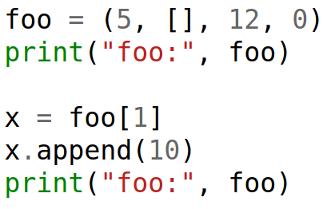

Slide 6

Содержимое класса tuple
['__add__', '__class__', '__class_getitem__', '__contains__', '__delattr__', '__dir__', '__doc__', '__eq__', '__format__', '__ge__', '__getattribute__', '__getitem__', '__getnewargs__', '__getstate__', '__gt__', '__hash__', '__init__', '__init_subclass__', '__iter__', '__le__', '__len__', '__lt__', '__mul__', '__ne__', '__new__', '__reduce__', '__reduce_ex__', '__repr__', '__rmul__', '__setattr__', '__sizeof__', '__str__', '__subclasshook__', 'count', 'index']

Slide 7
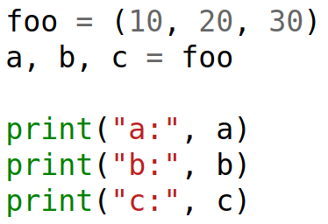
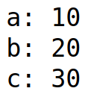
Распаковка (unpacking)

Slide 8
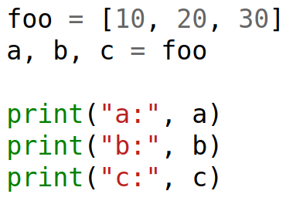
Распаковка (unpacking)

Slide 9
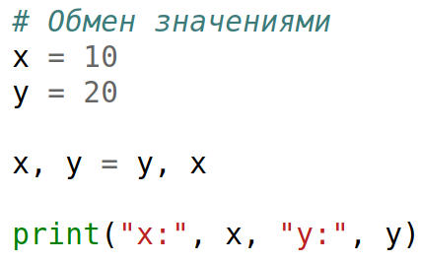


Slide 10
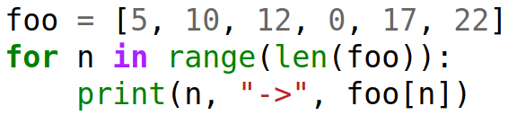

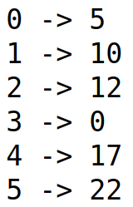
Перебор элементов с использованием индексов
(не оптимальный способ)

Slide 11
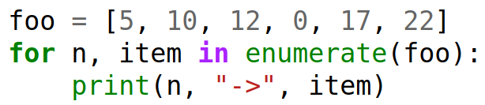
Использование класса enumerate

Slide 12
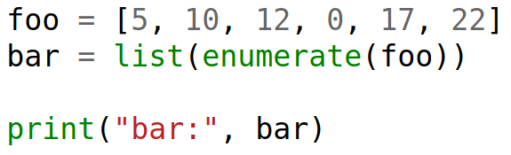

Slide 13
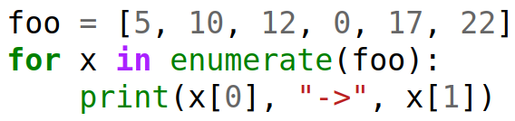

Slide 14
Класс zip

Slide 15
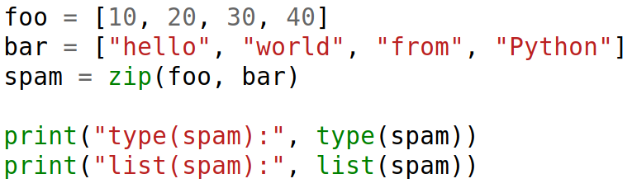
Класс zip

Slide 16
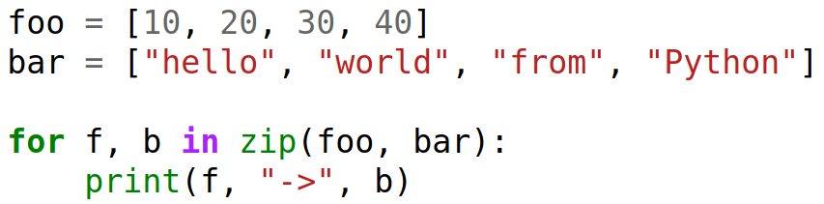
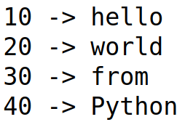

Slide 17
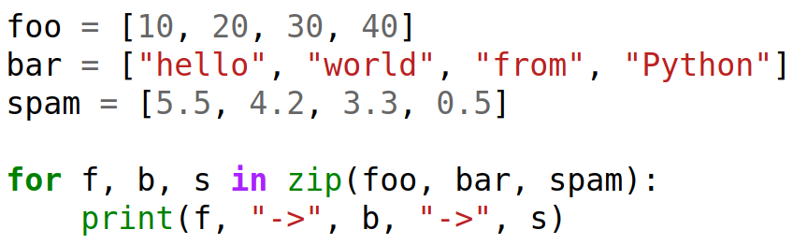
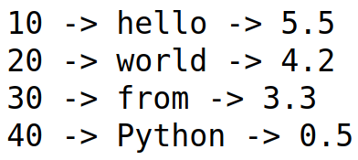

Slide 18


